Slide 1
基礎物理学
F 原 道寛 教授

Slide 2
基礎物理学：第3章 波と光
3.1波
3.1.1波源と媒質
3.1.2波長、波動数と波の速さ
3.2波の重ね合わせ
3.2.1重ね合わせの原理とは波の独立性
3.2.2波の干渉
3.4音波
3.4.1音の三要素
3.4.2音の速さ
3.4.3共鳴
3.2.3反射による位相の変化
3.5光
3.1.3横波と縦波
3.1.4正弦波
3.1.5弧を伝わる横波(弧の波の速さ)
3.2.4定常波
3.2.5弧に生じる定常波
3.3波の伝わり方
3.3.1回折
3.3.2ホイヘンスの原理
3.3.3反射による位相の変化
3.3.4屈折の法則
3.3.5ドップラー効果
3.4.4うなり
3.6光速度
3.7光の反射と屈折
3.8光の回折・干渉
3.7.1反射と屈折
3.7.2プリズムによる屈折
3.8.1光路長
3.8.2 2本のスリットによる回折と干渉（ヤング率）
3.8.3薄膜による干渉
3.8.4ニュートンリング
3.9偏光
3.9.1偏光
3.9.2反射による偏光
3.10光のスペクトル
3.10.1屈折による光の分散
3.10.2回折による光の分離
3.10.3レイリー散乱
3.11光学機器
3.11.1平面鏡
3.11.2レンズ
3.11.3 眼の構造
3.11.4虫眼鏡
3.11.5顕微鏡
3.11.6望遠鏡
3.11.7その他の光学機器

Slide 3
3.4音波
3.4.1音の三要素
3.4.2音の速さ
3.4.3共鳴
3.4.4うなり

Slide 4
3.4.0.1音波
音は，
ドラムの皮（ドラムヘッド， 図3.25），
ヴァイオリンの弦， 人間の声帯など，
音源となる発音体が振動して
生じる空気の＿＿＿で，この波を＿＿という．
音波
音波が耳に達し＿＿が振動すると，
人間は＿を感知する．
水泳中に船の音が聞こえたり，
列車の進行音がレールを伝わってくることなどから，
気体の他に液体や固体も＿＿＿＿＿であること は明らかである.
しかし、音波は物質のない真空中では＿＿＿＿＿．
A
B
C
D
E
F

Slide 5
3.4音波
3.4.1音の三要素
3.4.2音の速さ
3.4.3共鳴
3.4.4うなり

Slide 6
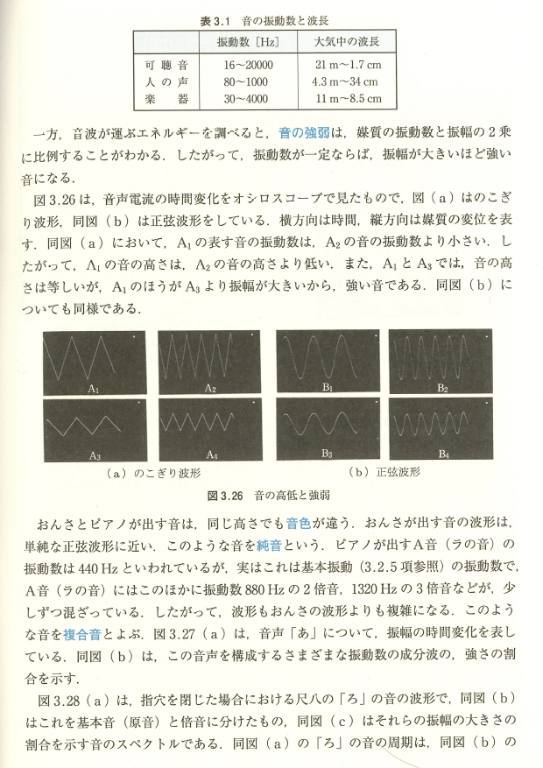
3.4.1.1音波
3.4.1音の三要素
音の高さ， 音の強さ， 音色を
＿＿＿＿＿という．
音の高低は，
音波の振動数の大小に対応し，振動数が
大きければ＿＿＿とよび，
小さければ＿＿＿という．
人間に聞こえる音の振動数は，
年齢などによって個人差を生じるが，
約＿＿＿＿＿＿＿＿の範囲で， この範囲の音を＿＿＿とよぶ．
科学技術や医療など多くの分野で利用されている超音波は，
可聴音より振動数が＿＿＿＿ のことである＿＿＿，
人間の発する声， 楽器の発する音の振動数と波長の範囲を表3.1．
A
B
C
D
E
F
G
H

Slide 7
3.4.1.2音波
3.4.1音の三要素
音波が運ぶエネルギーを調べると，
音の＿＿は，
媒質の振動数と振幅の＿＿＿＿．
したがって，
振動数が一定ならば，
＿＿が大きいほど＿＿＿になる．
A
B
C
D

Slide 8
3.4.1.3音波
3.4.1音の三要素
図3.26：音声電流の時間変化を
＿＿＿＿＿＿ で見たもので，
図（a）は_____________，
同図（b）は________をしている．
横方向は____、縦方向は__________を表す．
同図（a）： A₁の表す音の振動数は，
A₂の音の振動数より______．
∴ A₁の音の高さは， A₂の音の高さより低い．
A₁とA₃では，________は等しいが，
A₁のほうがA₃より____が大きいから，_______である．
同図（b）についても同様である．
A
B
C
D
E
F
G
H
I

Slide 9
3.4.1.4音波
3.4.1音の三要素
おんさとピアノが出す音は同じ高さでも____が違う．
おんさが出す音の波形は，単純な________に近い．
このような音を____という．
ピアノが出すA音（ラの音）の振動数は______といわれているが，
実はこれは________の振動数で，
A音（ラの音）にはこのほかに
振動数880 Hzの_____，1320 Hzの______などが，
少しずつ混ざっている．
∴波形もおんさの波形よりも複雑になる．
このような音を______とよぶ．
図3. 27 (a）は，音声「あ」について， 振幅の________を表している．
同図（b）は，この音声を構成する様々な振動数の____________の割合を示す．
A
B
C
D
E
F
G
H
I
J

Slide 10
3.4.1.5音波
3.4.1音の三要素
図3.28 (a)：
指穴を閉じた場合における
尺八の「ろ」の音の____，
同図（b)：
これを____________と
____に分けたもの，
同図（ c ）：
それらの___________の__________と
_____ ことに注意せよ．
A
B
C
D
E
F

Slide 11
3.4音波
3.4.1音の三要素
3.4.2音の速さ
3.4.3共鳴
3.4.4うなり

Slide 12
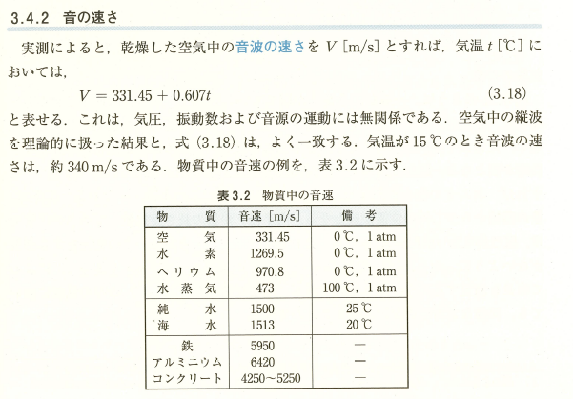
3.4.2.1音波
3.4.2音の速さ
実測によると，
乾燥した空気中の音波の速さを
______ とすれば，気温_____においては，
________________ (3 .18)
これは， 気圧， 振動数および音源の運動には______である．
気温が15℃のとき音波の速さは_________である．
物質中の音速の例を， 表3.2に示す．
空気中の____を理論的に扱った結果：式（3.18）一致．
A
B
C
D
E
F

Slide 13
3.4音波
3.4.1音の三要素
3.4.2音の速さ
3.4.3共鳴
3.4.4うなり

Slide 14
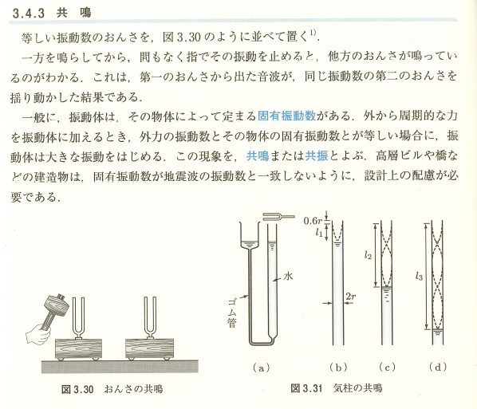
3.4.3.1音波
3.4.3共鳴
一方を_______から，
間もなく指でその振動を止めると，
他方のおんさが_________のがわかる．
これは， 第ーのおんさから出た____が，
同じ振動数の第二のおんさを___________結果である．
一般に，______は，
その物体によって定まる__________がある．
外から__________を振動体に加えるとき，
外力の振動数とその物体の固有振動数とが_____ 場合に，
振動体は_________をはじめる．
この現象を，____または_____とよぶ．
高層ビルや橋などの建造物は，
固有振動数が______の振動数と一致しないように，____________が必要．
A
B
C
D
E
F
G
H
I
J
K
L
M

Slide 15
3.4.3.2音波
3.4.3共鳴
図3.31のように，
一端が開き他端が閉じている管（____）の
管口近くでおんさを鳴らし____________の
____を調節すると，
ある長さで管の中の空気が____して____し
______を発生させることができる．
このとき，
閉管の閉端が__________となり，開端が__となる．
A
B
C
D
E
F
G
H

Slide 16
3.4.3.3音波
3.4.3共鳴
図3.31：
________における気柱の長さを l₁, l₂, l₃， …とすれば，
おんさの音の波長______________ …となる．
実際は，管の開端から少し外の位置が となる．
内半径rが管の長さと比較して小さい円管では，
腹は約___________はみ出る．
これを____________という．
両端が開いた管（開管）の中の気柱においても、
同様な を発生させることができる．
この補正をする必要がないように，
例えば， 図の（c）と（b）の差をとって
____________によって波長を測定するほうがより正確．
A
B
C
D
E
F
G

Slide 17
3.4音波
3.4.1音の三要素
3.4.2音の速さ
3.4.3共鳴
3.4.4うなり

Slide 18
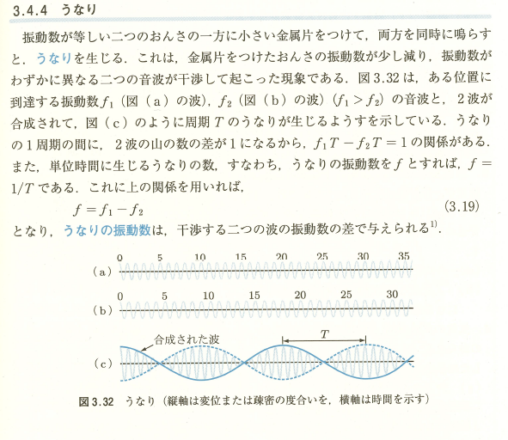
3.4.4.1音波
3.4.4うなり
振動数が______二つのおんさの一方に
小さい______をつけて，両方を______鳴らすと，_____を生じる．
これは，金属片をつけたおんさの______が_______，
振動数が_____________二つの音波が____して起こった現象である．
A
B
C
D
E
F
G
H

Slide 19
3.4.4.2音波
3.4.4うなり
図3.32：
ある位置に到達する
振動数f₁（図（a））. f₂（図（b）） (f₁ > f₂）の音波と
2波が____されて，図（c）のように_____のうなりが生じる．
単位時間に生じる_________，
すなわち，うなりの振動数をfとすれば，_____である．
これに上の関係を用いれば，
_______ (3.19)
うなりの______は，________二つの波の__________で与えられる.
うなりの１周期の間に，
_______________が1になるから，_______の関係．
A
B
C
D
E
F
G
H
I
J

